Slide 2
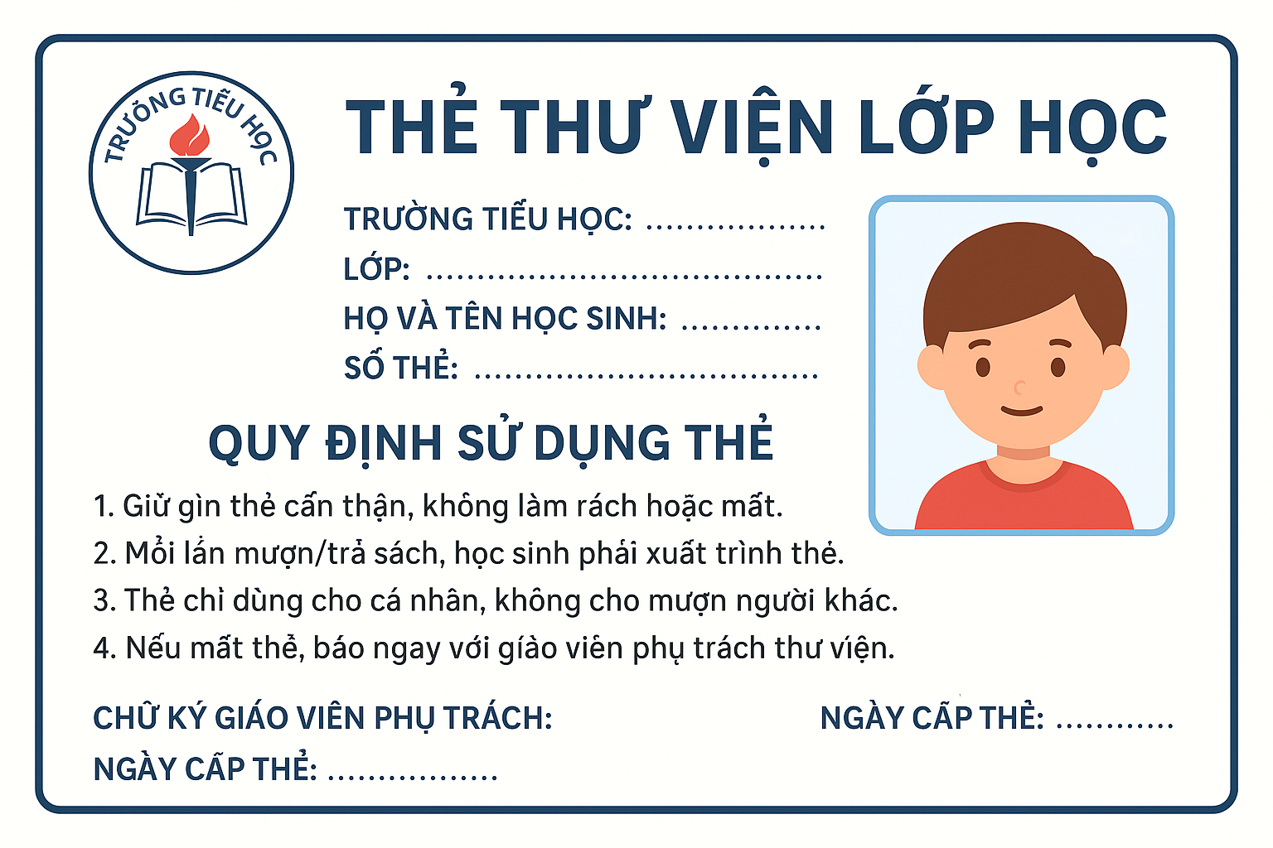

Slide 4
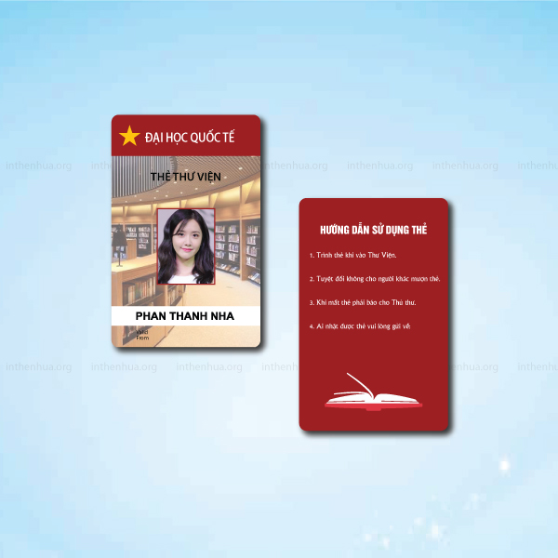

Slide 5
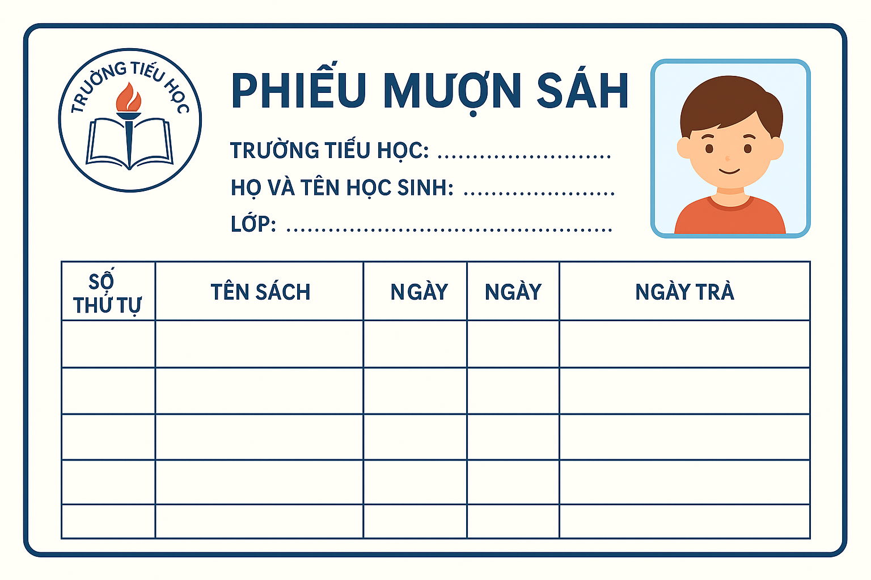
PHIẾU MƯỢN SÁCH

Slide 6
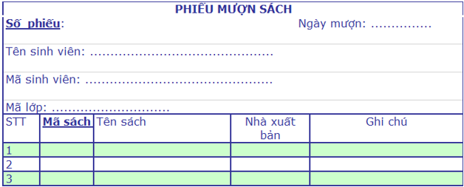

Slide 7
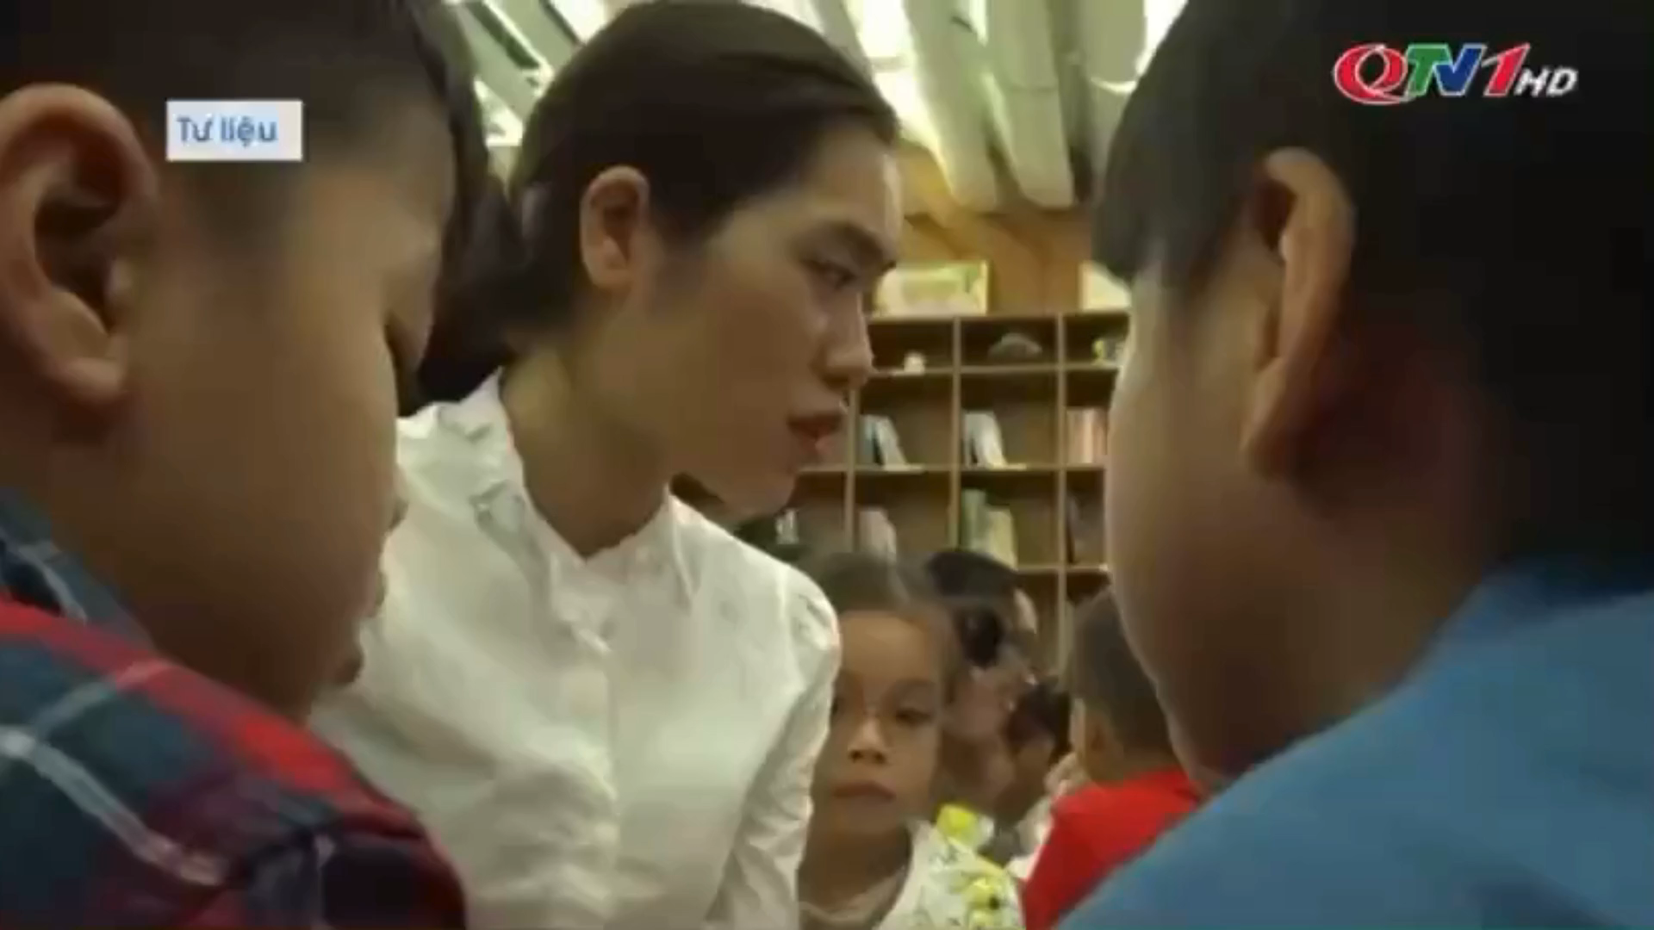

Slide 9
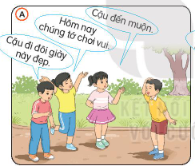
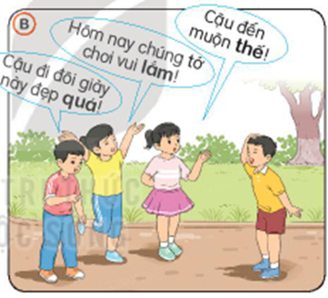
Bài 2. Câu nói của mỗi bạn ở tranh A và tranh B có gì khác nhau:
 | Các câu được viết ở tranh A | Các câu được viết ở tranh B
Từ ngữ
Dấu câu
Mục đích nói
Không có từ thế, lắm, quá
Có từ thế, lắm, quá
Dấu chấm
Dấu chấm than

Slide 10
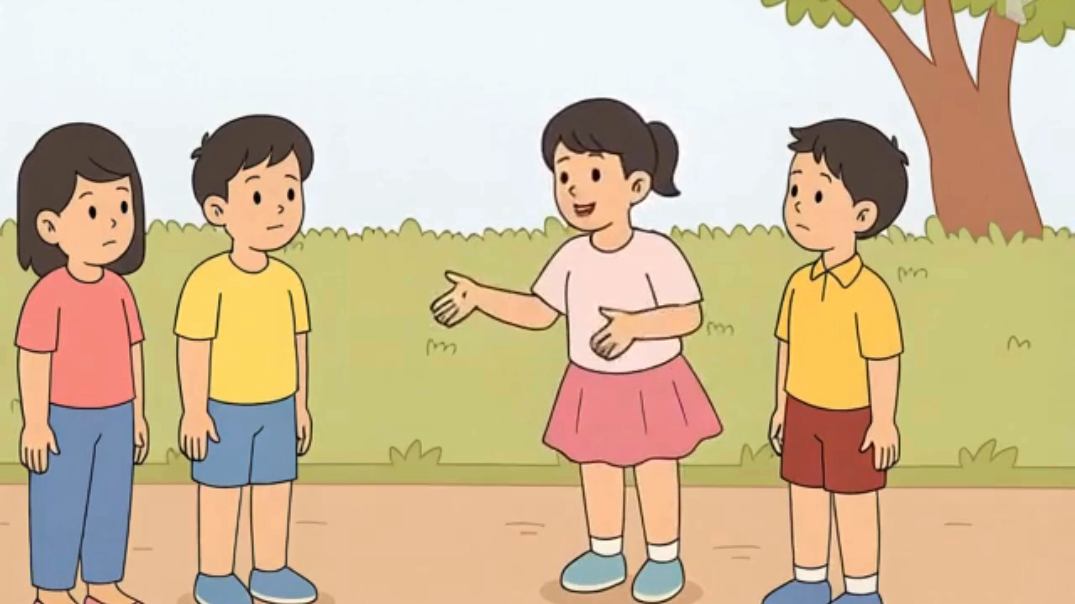

Slide 11
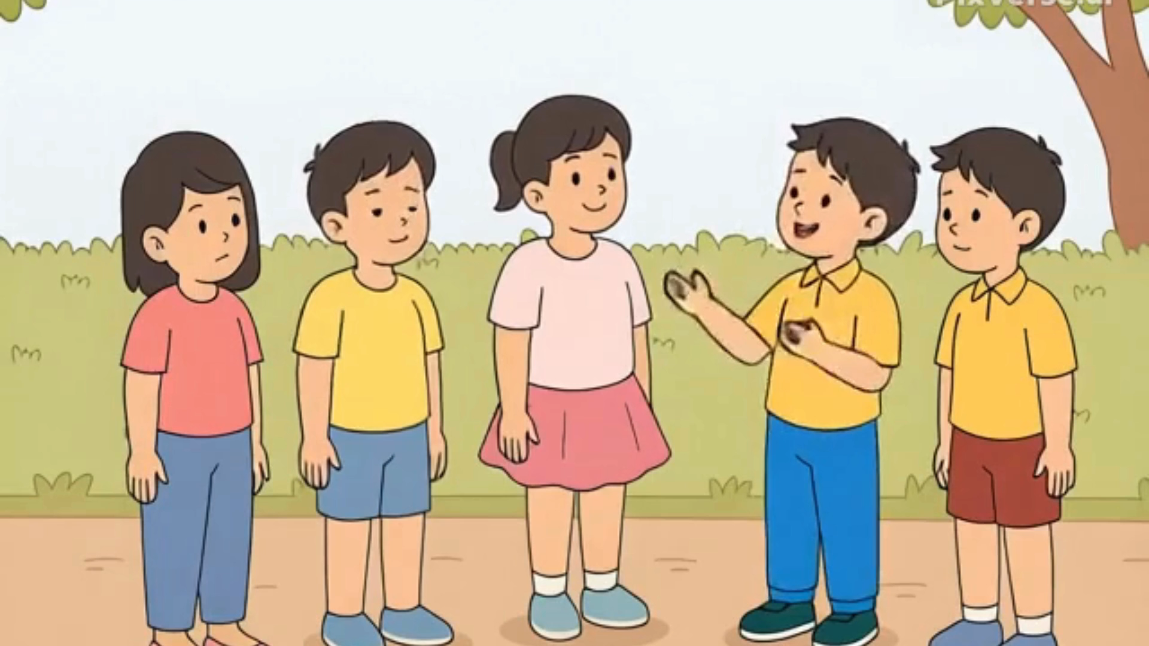

Slide 12
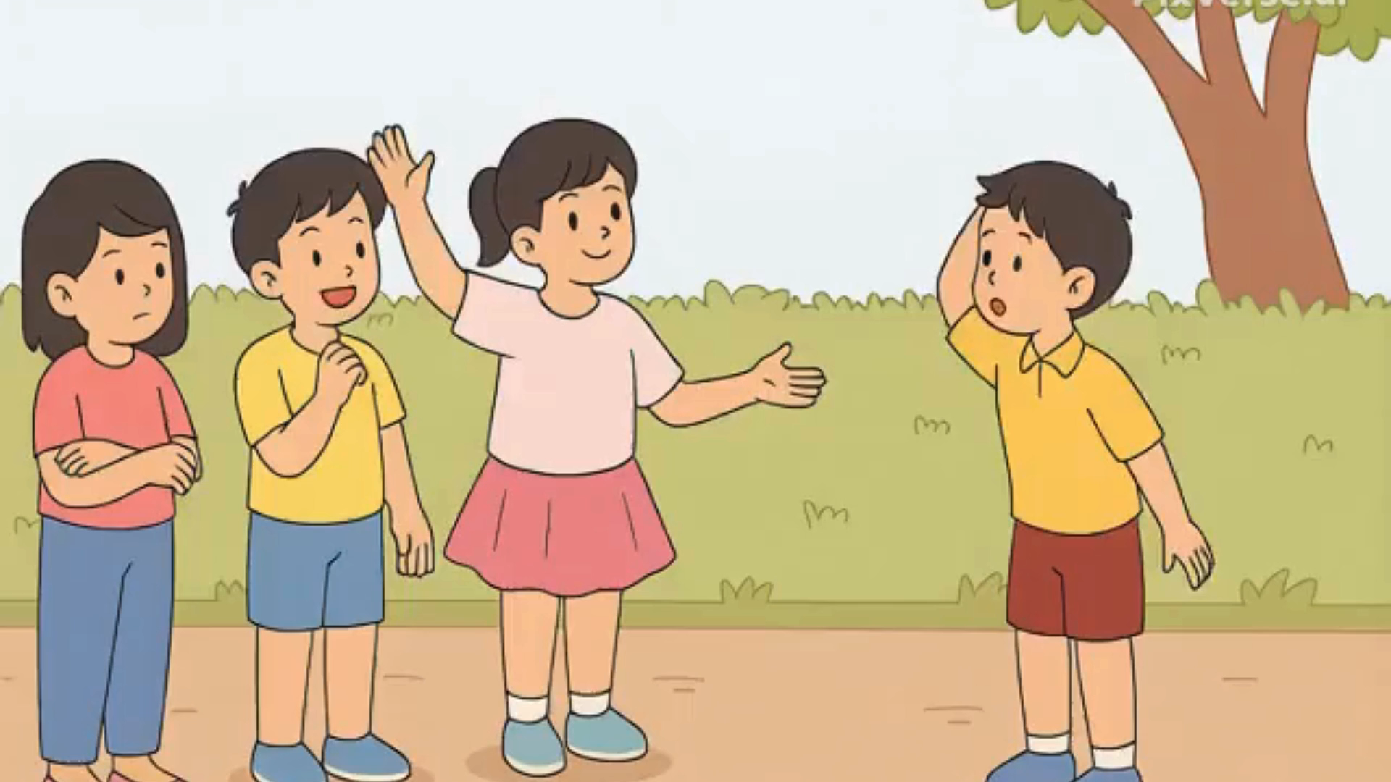

Slide 13
Bài 2. Câu nói của mỗi bạn ở tranh A và tranh B có gì khác nhau:
 | Các câu được viết ở tranh A | Các câu được viết ở tranh B
Từ ngữ
Dấu câu
Mục đích nói
Không có từ thế, lắm, quá
Có từ thế, lắm, quá
Dấu chấm
Dấu chấm than
Câu kể
Câu thể hiện cảm xúc
Câu cảm

Slide 15
ôi, quá, lắm, thật, biết bao, ghê, tuyệt, vui quá, hay quá, thích thế, giỏi ghê, giỏi quá, tốt biết bao,…..

Slide 16
Ôi, mái tóc đẹp!

Slide 17
Bài 4. Chuyển các câu dưới đây thành câu cảm (theo mẫu).
M: Quyển từ điển này hữu ích. Quyển từ điển này hữu ích quá!
a. Bạn ấy đọc nhiều sách.
thật!
a. Bạn ấy đọc nhiều sách thật!
b. Thư viện trường mình rộng.
quá!
b. Thư viện trường mình rộng quá!
c. Thư viện đóng cửa muộn.
c. Thư viện đóng cửa muộn thế!
thế!

Slide 19

XIN CHÂN THÀNH CẢM ƠN
QUÝ THẦY CÔ GIÁO VÀ CÁC EM
Notes:
19

Slide 20
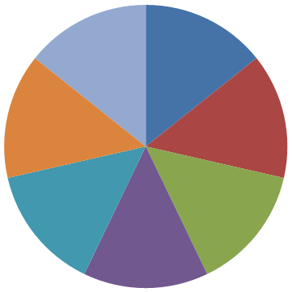

Thứ……ngày…..tháng…..năm…….
TIẾNG VIỆT
TRÒ CHƠI: CON SỐ MAY MẮN
Điền l hay n; ch hay tr
1
2
3
7
3
tr
l
l
chõng …..e
…ong …anh
n
n
…on …ước
2
6
4
l
l
…ấp …ó
5
1
4
5
6
7
ch
ch
tr
tr
ch
ch
…..ập …..ờn
…òn …ịa
…..ắt …..iu
BẮT ĐẦU QUAY

Slide 21
Bài 1. Xếp các từ ngữ dưới đây vào nhóm thích hợp:
tìm sách
thẻ thư viện
phiếu mượn sách
trả
sách
mượn
giá sách
người mượn
người đọc
báo
thủ thư
đọc
Người | Đồ vật | Hoạt động

Slide 22




TRƯỜNG TIỂU HỌC ……
CHÀO MỪNG QUÝ THẦY CÔ
VỀ DỰ GIỜ THĂM LỚP
Môn Tiếng Việt lớp 3
BÀI 16: NGÀY EM VÀO ĐỘI (T3)
Giáo viên:
Lớp: 3

